Slide 1

LINKS FOR DEV
Ferramenta para dev’s salvarem seus links favoritos

Slide 2
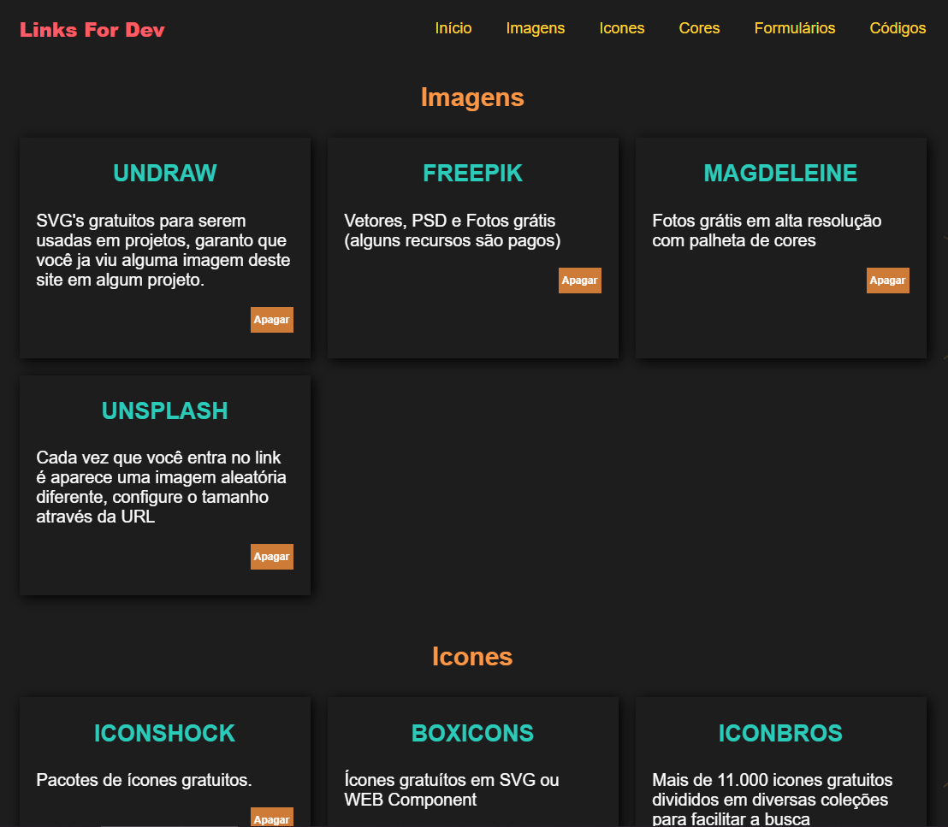
O QUE É?
LINKS FOR DEV é uma solução para quem sempre perde links de sites que consideram parceiros para o desenvolvimento, como banco de dados de imagens, ícones, tutoriais e etc..

Slide 3


Como foi desenvolvido?
LINKS FOR DEV foi desenvolvido utilizando como linguagem base para seu backend o Node-Js acompanhado de alguns de seus principais módulos (Express, Ejs, Body-Parser). Para o front-end foi utilizado HTML através do EJS, CSS e JS.
Os dados são manipulados através de um arquivo Json.

Slide 4
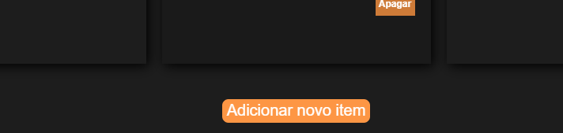
Página inicial
Em sua página inicial, é mostrado todos os itens incluídos divididos por categorias e no final da página existe um botão para incluir um novo item.

Slide 5
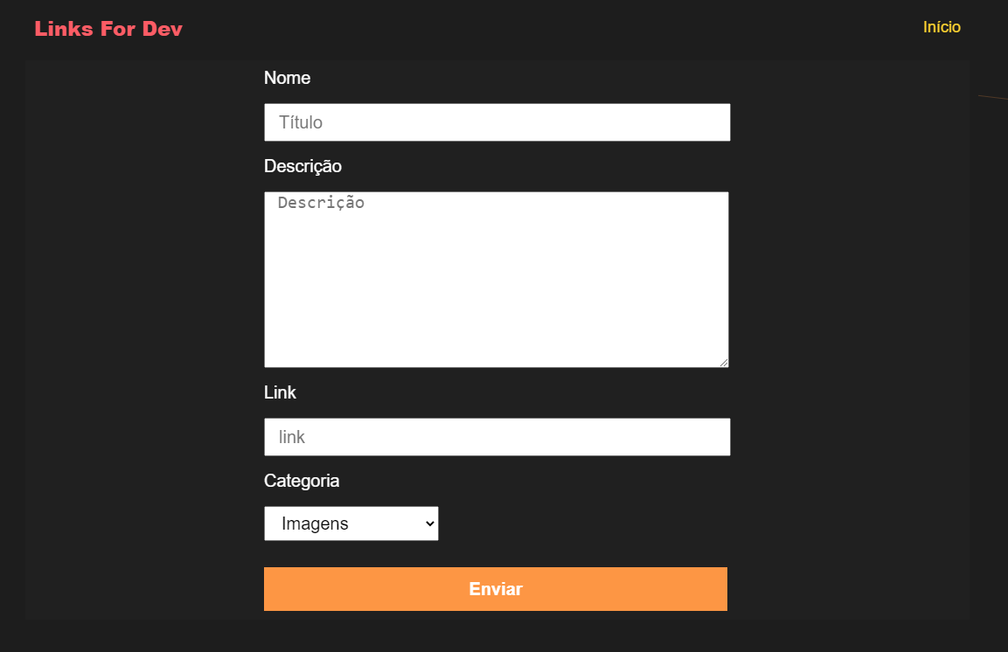
Adição de itens
Para adicionar itens é preciso preencher todo o formulário, caso algum campo não seja preenchido, o sistema não salvara e retornará uma mensagem indicando que todos os campos precisam ser preenchidos

Slide 6
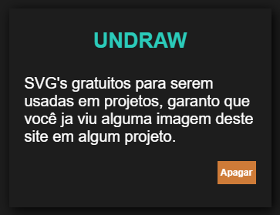
Exclusão de itens
Para excluir um item de sua escolha, basta clicar no botão “apagar” que o item será excluído e uma mensagem de confirmação irá aparecer.

